Slide 1
TRIM STAZE I STAZE ZDRAVLJA

Slide 2
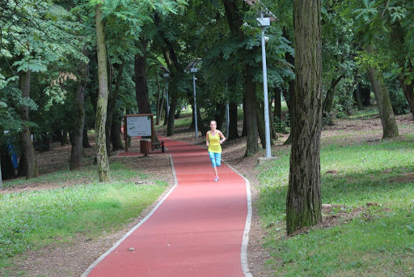
Pored uobičajnih sportova tu su i rekreativni programi sa sportskim sadržajem kao što su: pilates, joga, koretivna gimnastika, jutarnja gimnastika, rekreativni programi sa sportskim sadržajem koji se sprovode u prirodi... U svetu se još od davnina primenjuju rekreativne aktivnosti u prirodi na specijalno uređenim stazama koje se zovu trim staze.
Ideja o trim stazama nastala je u Norveškoj u cilju da svakom pojedincu pruži one oblike rekreacije koji ga zanimaju.

Slide 3
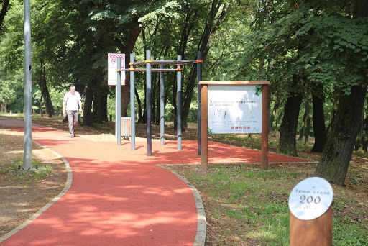
Trim staze mogu biti kružnog ili nepravilnog oblika, ali su start i cilj uvek na istom mestu.
Dužina staze je od 400 do 10 000 metara. Aktivnosti na ovim stazama mogu biti prijatan doživljaj, odmor i opuštanje.
Njima se postižu značajni efekti i pozitivan uticaj na povećanje opšte izdržljivosti, jačanje kardio-vaskularnog sistema, regulisanje telesne težine i preventivna zaštita zdravlja i podizanje ukupnih sposobnosti organizma.

Slide 4
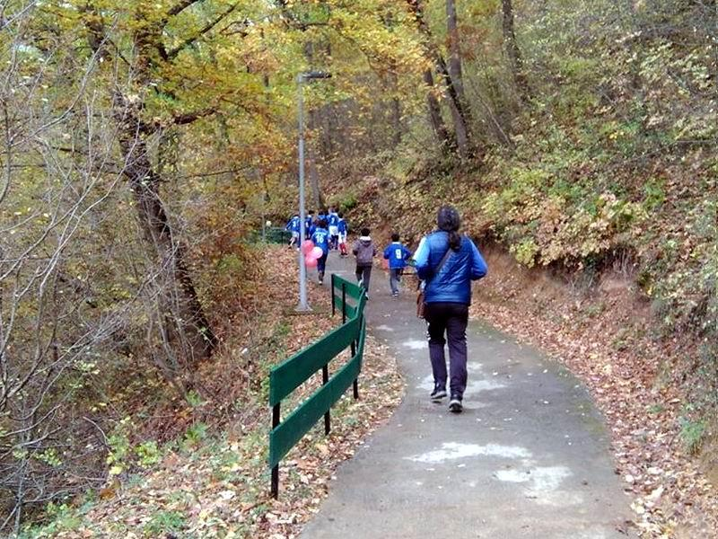
Posebna prednost trim staza je što je mogu koristiti svi i u svakom trenutku, a učesnik može sam sebi organizovati rekreaciju u skladu sa svojim fizičkim mogućnostima i vremenom.
Pored trim staza postoje i staze zdravlja.
One se grade u blizini rehabilitacionih centara, ali su namenjene svim korisnicima. Za razliku od trim staza, na stazama zdravlja postoje stanice koje su namenjene kraćem odmoru.

Slide 5
Zadaci
Koja je razlika između trim staze i staze zdravlja?
Koja je dužina trim staze?
Gde se grade staze zdravlja?
NAPOMENA ZA SEMINARSKI RAD
Seminarski rad piše svaki student za sebe

